Slide 1





  Chào mừng các em đến với tiết Toán

Slide 2
CHỦ ĐỀ 4
PHÉP CỘNG, PHÉP TRỪ (CÓ NHỚ) TRONG PHẠM VI 100
BÀI 22
PHÉP TRỪ (CÓ NHỚ)
SỐ CÓ HAI CHỮ SỐ VỚI
SỐ CÓ MỘT CHỮ SỐ

Slide 3
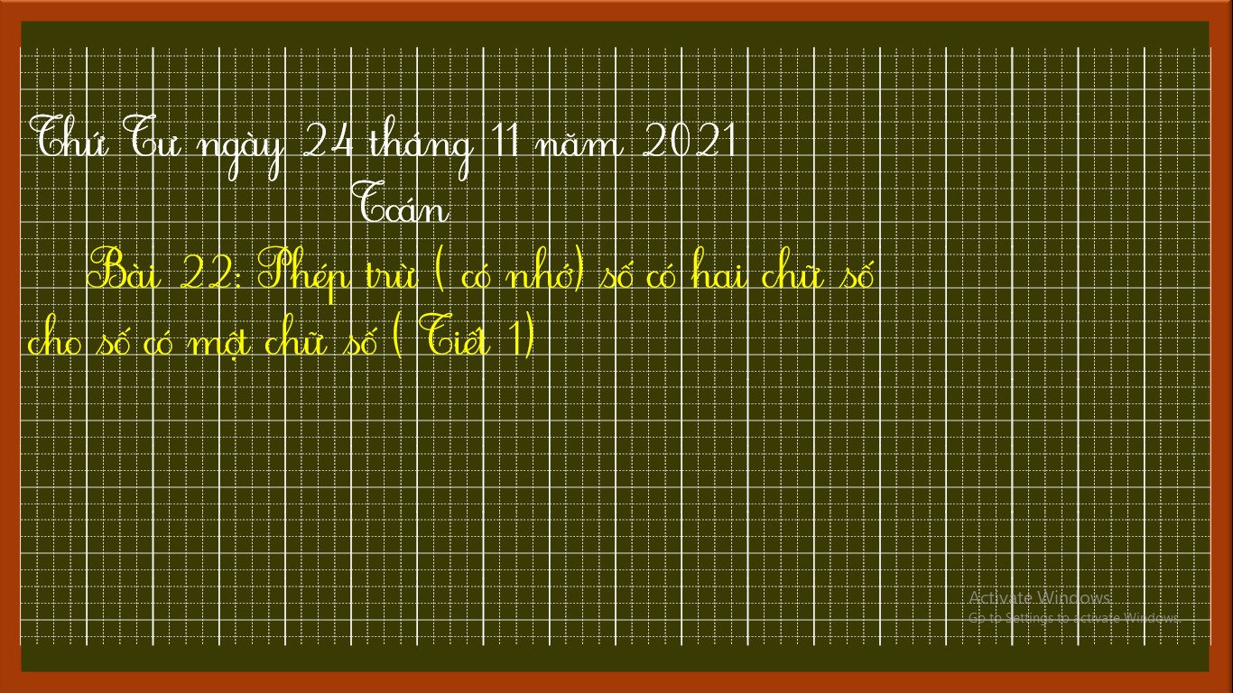

Slide 4
Khám phá

Slide 5

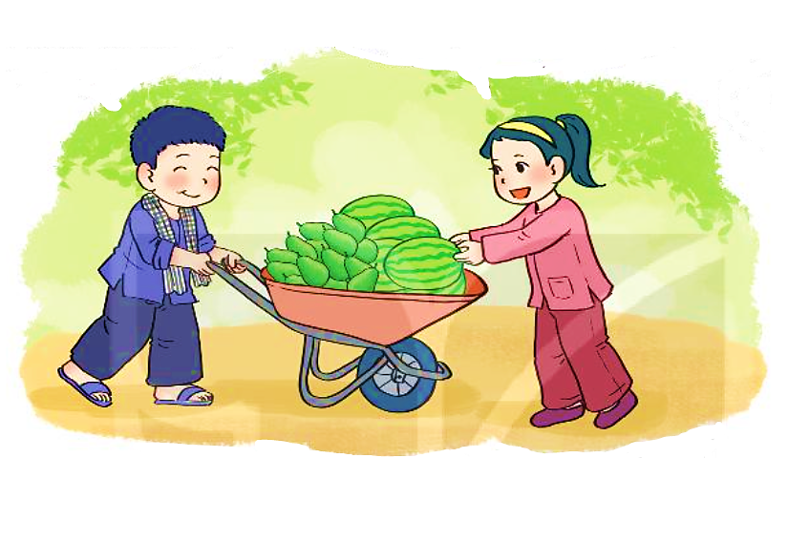


Có 32 quả
dưa hấu và bơ.
Có 7 quả dưa hấu.
Vậy có bao nhiêu quả bơ?
32 – 7 = ?
Chục | Đơn vị
32
2 không trừ được 7, lấy 12 trừ 7 bằng 5, viết 5, nhớ 1
3 trừ 1 bằng 2, viết 2
–
7
Chục | Đơn vị
2
5
32– 7 = 25

Slide 7
1
Tính.
42
8
56
9
60
5
75
6
–
–
–
–

Slide 8
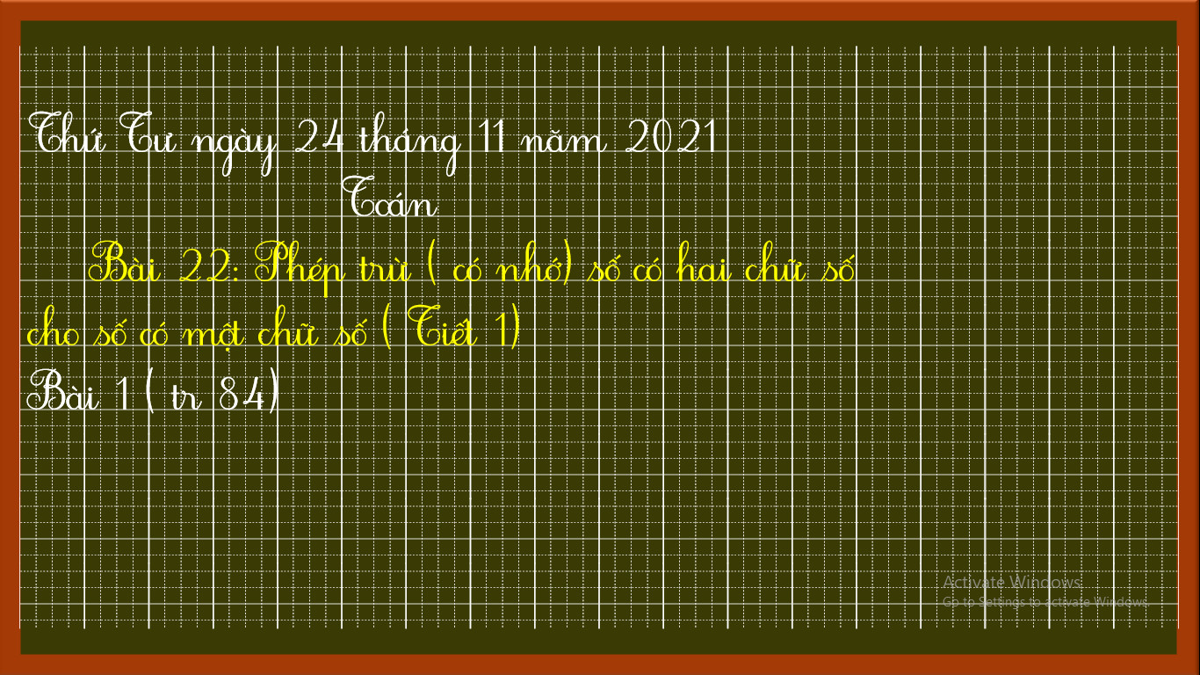

Slide 9
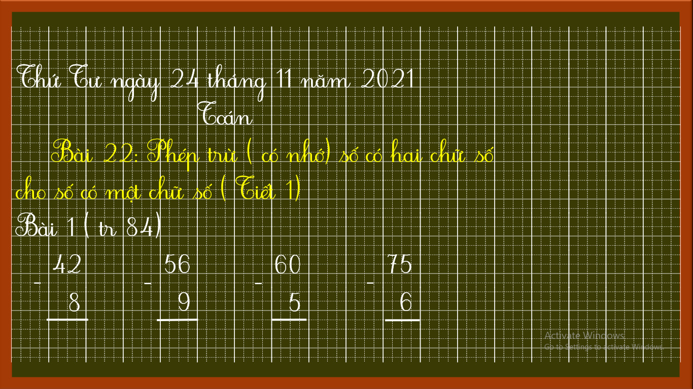

Slide 10
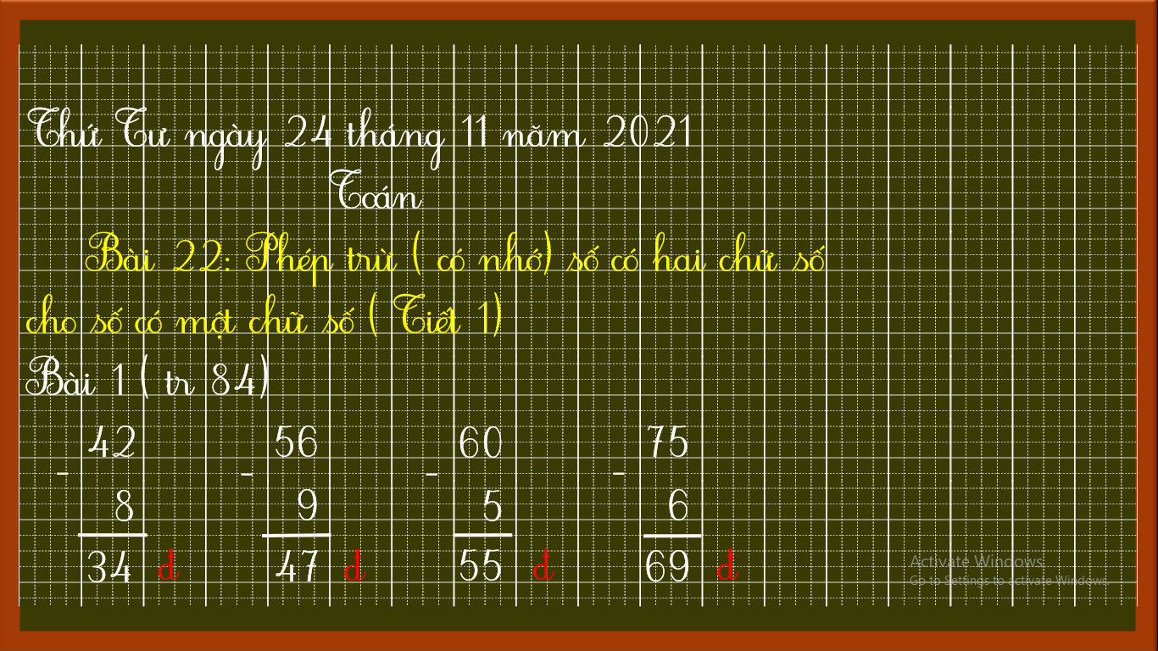

Slide 11
2
Đặt tính rồi tính.
64 – 8
70 – 7
83 – 4
41 – 5

Slide 12
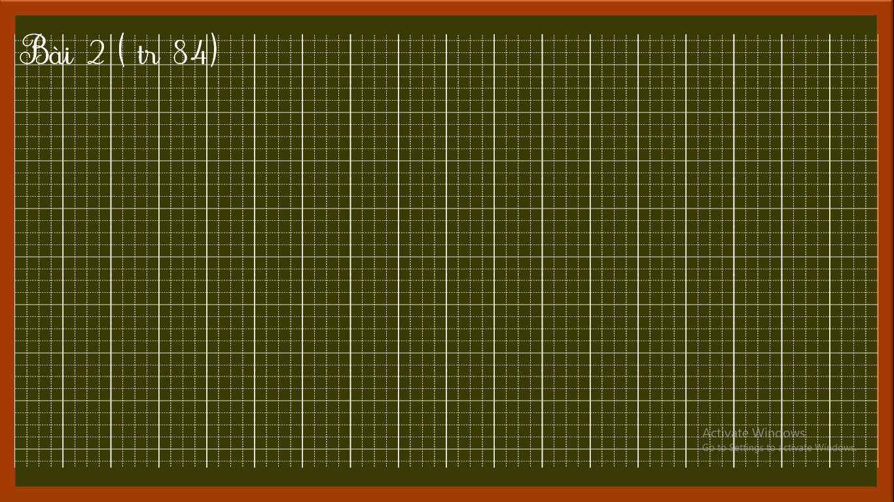

Slide 13
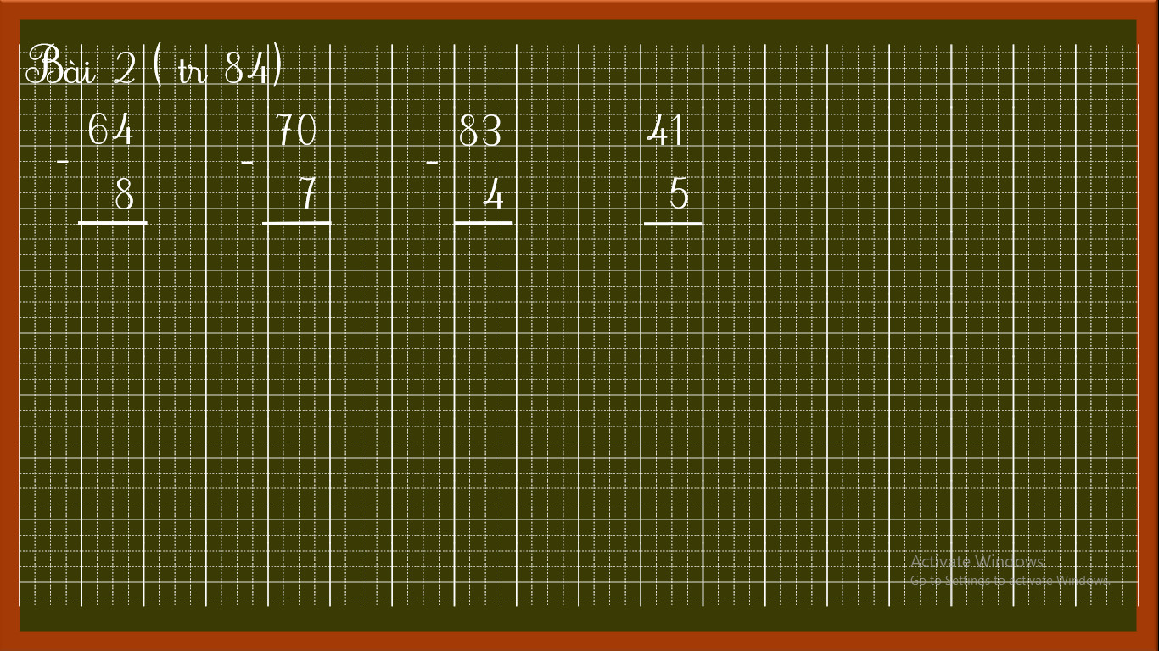

Slide 14
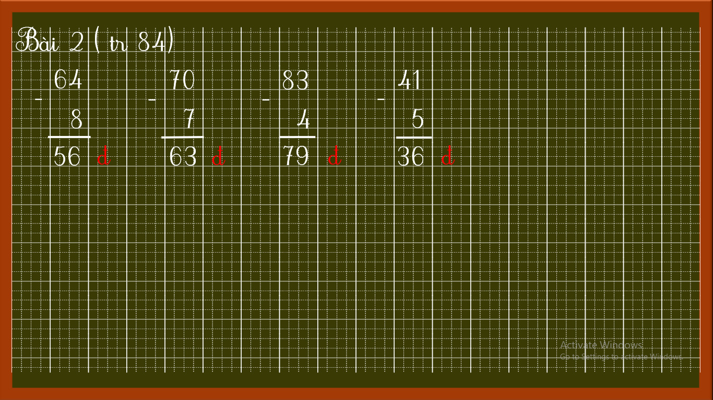

Slide 15
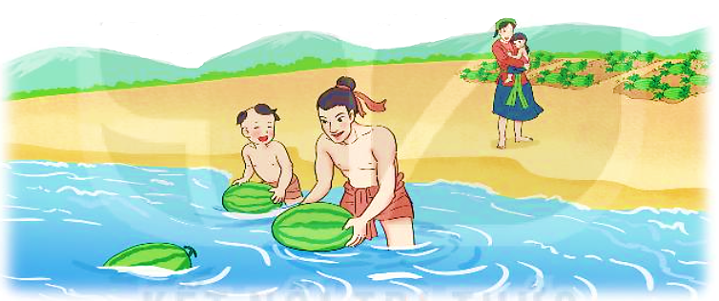
3
Ngày thứ nhất, Mai An Tiêm thả 34 quả dưa hấu xuống biển. Ngày thứ hai, Mai An Tiêm thả ít hơn ngày thứ nhất 7 quả. Hỏi ngày thứ hai Mai An Tiêm thả bao nhiêu quả dưa hấu xuống biển?
Tóm tắt
Ngày thứ nhất : 34 quả dưa hấu
Ngày thứ hai ít hơn ngày thứ nhất : 7 quả dưa hấu
Ngày thứ hai :... quả dưa hấu?

Slide 16
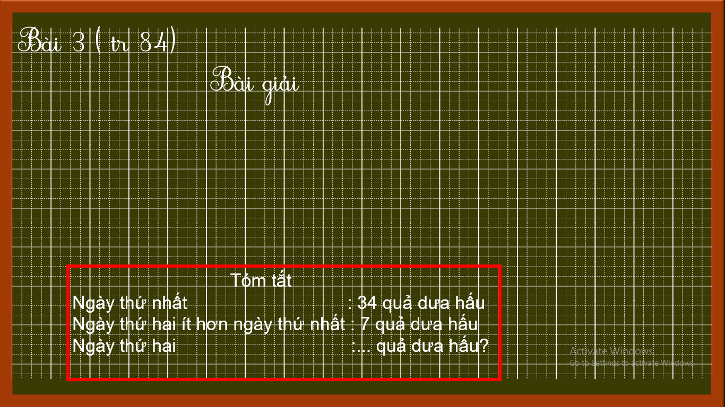

Slide 17
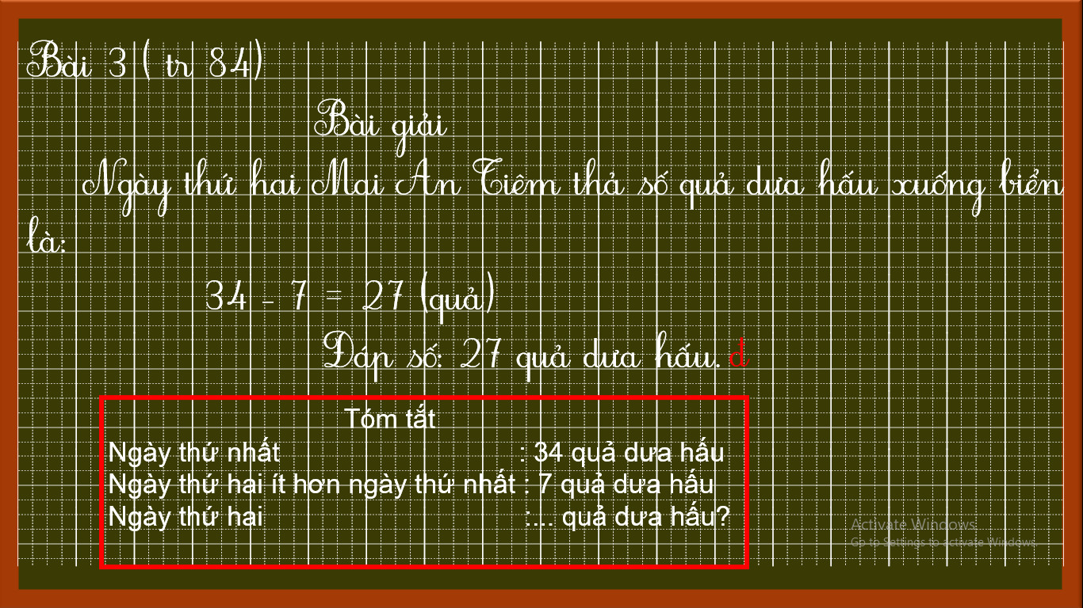

Slide 18
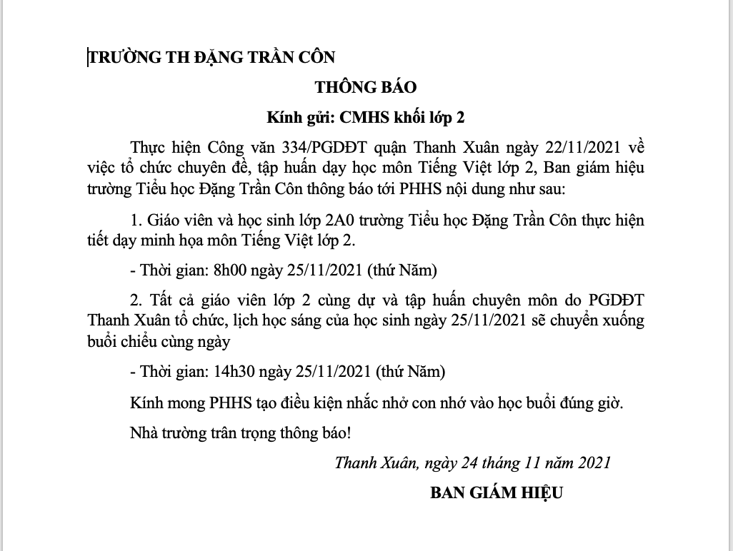

Slide 19
